Slide 1
Письменное деление на числа, оканчивающиеся нулями
4 класс

Slide 3
150:50=
49000:700=
64000:8000=
63000:90=
4800:800=
280000:700=
3
70
8
700
6
400

Slide 5
Письменное деление на числа, оканчивающиеся нулями

Slide 6
Вспомнить, алгоритм деления на числа, оканчивающиеся нулями
Узнать, приём деления на числа оканчивающиеся нулями, когда в частном стоит три цифры
Научиться применять новое знание на практике

Slide 8
Алгоритм деления на круглое число:
1. Находим первое неполное делимое.
2. В частном … цифр.
3. Делим.
4. Умножаем.
5. Вычитаем.
6. Сравниваем остаток с делителем.
7. Читаем ответ.

Slide 10
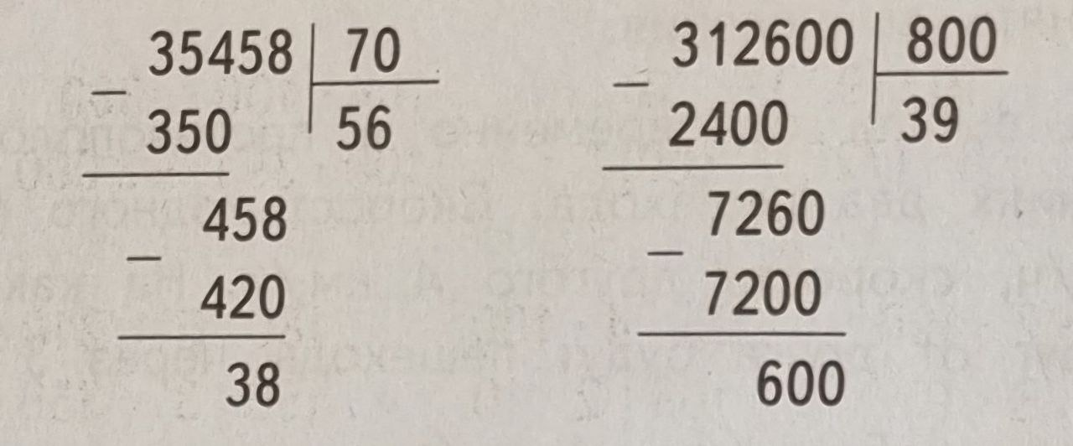

Slide 12


Slide 14
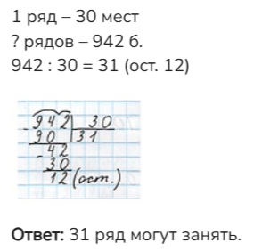

Slide 16
Вспомнить, алгоритм деления на числа, оканчивающиеся нулями
Узнать, приём деления на числа оканчивающиеся нулями, когда в частном стоит три цифры
Научиться применять новое знание на практике

